Slide 1

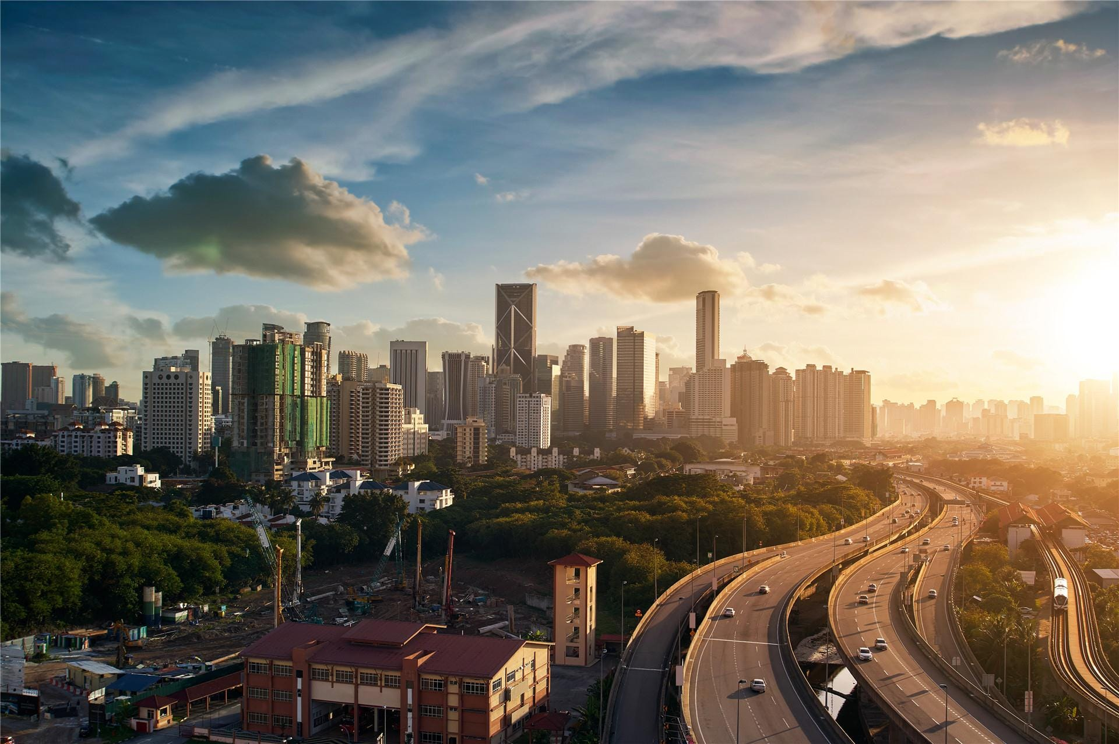

金湾国际资源有限公司
PROJECT
项目介绍
Add.: Room 503, Tower C, Central International Trade Center, 6A. Beijing 100025, China
地址：北京市朝阳区建外大街中环世贸中心C 座503 邮编：100025
Tel: +86-(0)10-6567 5391 E-mail: gbrsales@hotmail.com

Slide 2
overview
01
公司简介
02
业务概况
This template is exclusively designed by Fei er creativec
This template is exclusively designed by Fei er creative
03
项目介绍
04
战略目标
This template is exclusively designed by Fei er creative
This template is exclusively designed by Fei er creative

Slide 3
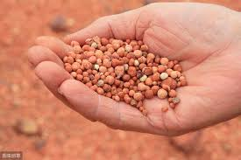

PART 01
公司简介
COMPANY INTRODUCTION

Slide 4
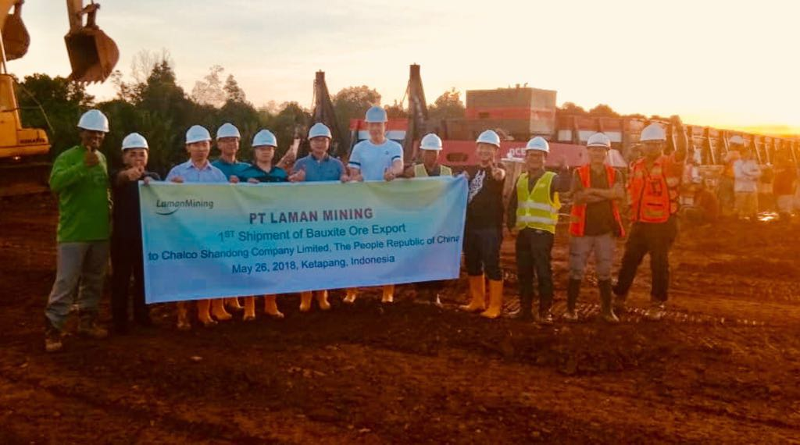
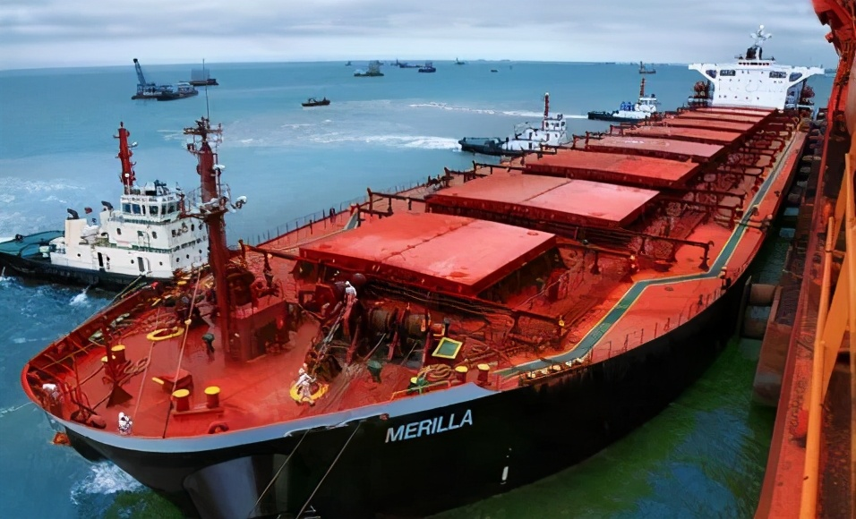
金湾国际资源
GOLDEN BAY INTERNATIONAL RESOURCES LIMITED
金湾国际资源有限公司2011年在香港成立。吸收重组了成立于2006年澳大利亚金湾资源有限公司的创始团队和核心业务成为最专业的铝土矿国际开发和运营公司之一。
我们的团队从2006年至今一直专心致力于铝土矿业务， 从印度到印尼，从巴西到加纳， 从马来西亚到牙买加，都有我们探索的步伐，都有一船一船的矿石被开采出来， 被送往最终用户工厂的途中

Slide 5
金湾国际资源
GOLDEN BAY INTERNATIONAL RESOURCES LIMITED
我们的客户
1
2
我们的地区
中国铝业集团
山东魏桥集团
重庆博赛矿业
山西田园化工
山西国电投
贵州其亚集团
北京
上海
新加坡
印尼
马来西亚
澳大利亚
4
3
我们的团队
我们的服务
年轻而专业
中国的勤劳智慧
澳大利亚矿业的传统
印尼地方文化
严格的品质控制
稳健的投资
及时的客户服务

Slide 6
金湾国际资源
GOLDEN BAY INTERNATIONAL RESOURCES LIMITED
1700万吨
累计出口量
累计装船超过3000万吨
印度尼西亚超过2200万吨
马来西亚超过500万吨
西非加纳及塞拉利昂超过200万吨
南美洲巴西及牙买加超过200万吨
420万吨
310万吨
280万吨
220万吨
01
02
03
04
05
2006-2008
2011-2013
2014-2016
2017-2019
2019-2021

Slide 7
PART 02
印尼项目介绍
INDONESIA PROJECT INTRODUCTION

Slide 8

金湾国际资源
GOLDEN BAY INTERNATIONAL RESOURCES LIMITED
金湾国际资源
GOLDEN BAY INTERNATIONAL RESOURCES LIMITED
印尼拉曼矿山
印尼QAM矿山
INDONESIA LAMAN MINING
INDONESIA QAM MINING
西加里曼丹吉打邦县
浮吊运输公司
西加里曼丹坤甸大雁县
West Kalimantan Ketapang
PT PRIMA KARYA
West Kalimantan Pontianak Tayan

Slide 9
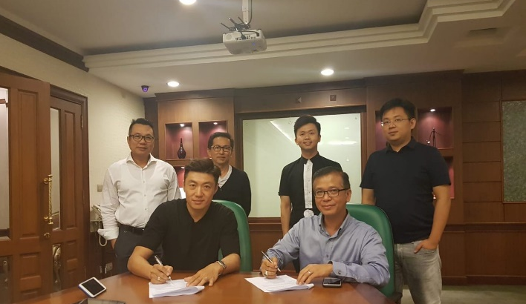
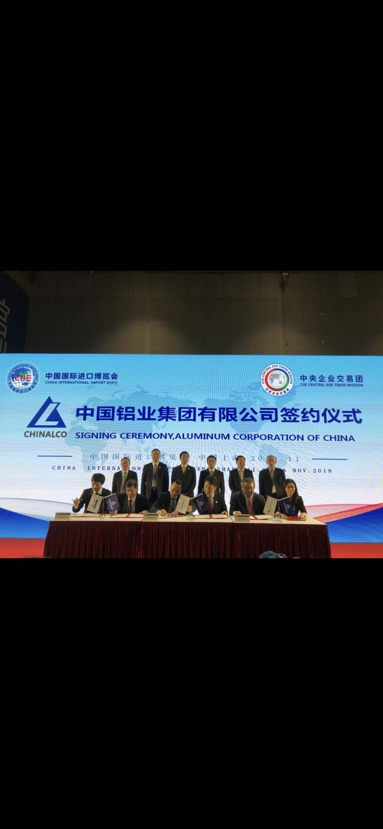
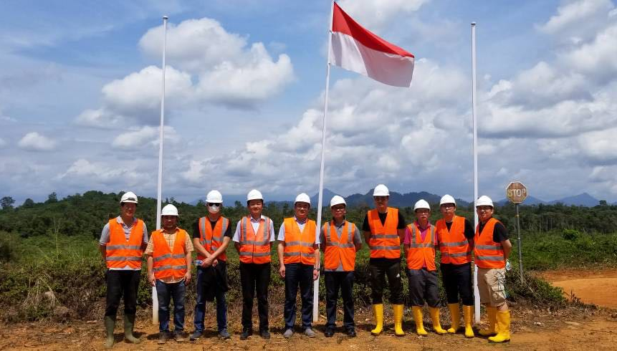
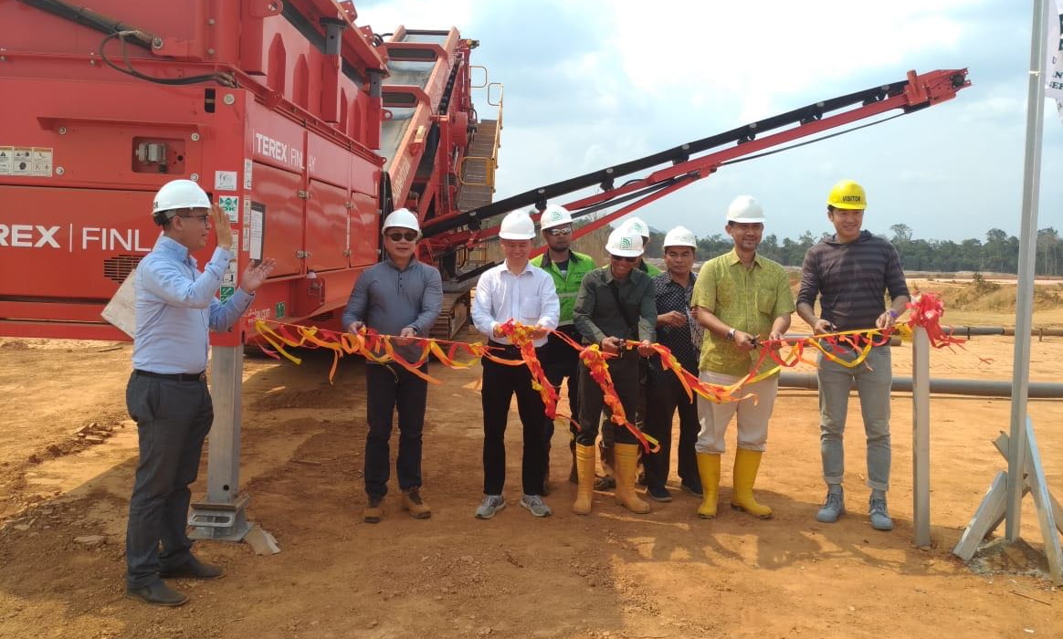
金湾国际资源
GOLDEN BAY INTERNATIONAL RESOURCES LIMITED
2017年印尼铝土矿实行建厂配额出口政策以来我司与当地公司拉曼矿业及QAM矿业三同合作， 共同进行矿山投资及开采，共同投资申请出口配额和进行氧化铝厂项目启动。 全部矿石由我司进行销售洽谈和合同执行。目前主要是销往山东山西地区。

Slide 10
金湾国际资源
GOLDEN BAY INTERNATIONAL RESOURCES LIMITED
地理位置
总存储量
平均品位
出口配额
拉曼矿山已获得位于Laman Satong村（吉打邦县马丹Hilir Utara区）的两个特许开采权
QAM矿山在2016年已获得批准在西加里漫丹省坤甸市maliao 县的一个特许经营权
拉曼矿山
Retained Areas : 13,575公顷
Initial Areas : 31,120公顷
QAM 矿山：
Retained Areas : 3,966公顷
现阶段在两个矿区生产并出口的铝土矿品位有两种：高品位的 49%-3.5%，以及平均品位的47% -4%
2021年4月，拉曼矿山已经获得了为期一年285万吨的出口配额，QAM矿山已申请了120万吨的出口配额并可在近期获得批准

Slide 11
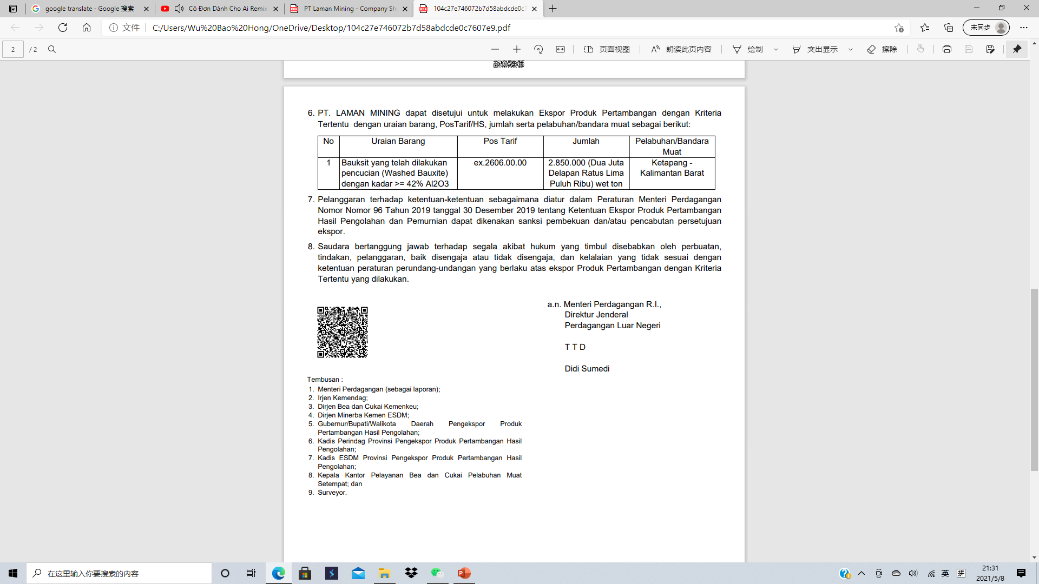
金湾国际资源
GOLDEN BAY INTERNATIONAL RESOURCES LIMITED
2021年出口配额
2021年4月，拉曼矿山已经获得了为期一年285万吨的出口配额
印尼最新出口政策
由于2020年新冠病毒的影响，印尼政府决定将原有的原矿出口禁令延长到2023年6月

Slide 12
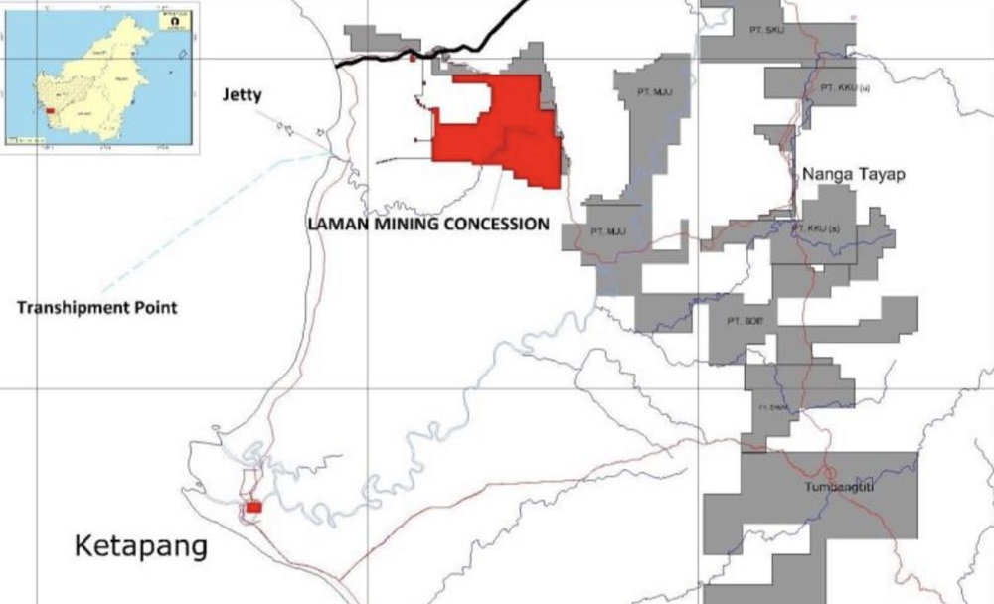
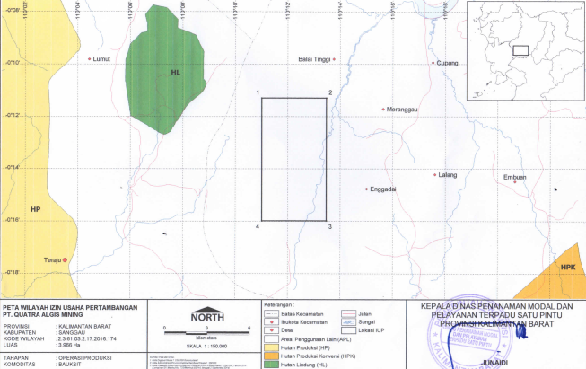
金湾国际资源
GOLDEN BAY INTERNATIONAL RESOURCES LIMITED
拉曼矿山已获得位于Laman Satong村（吉打邦县马丹Hilir Utara区）的两个特许权
位于西加里曼丹省首府坤甸（Pontianak）以南约194公里约30分钟飞行时间的吉打邦县（Ketapang) 周边60公里的矿场
QAM矿山位于西加里曼丹省首府坤甸以东约160公里的大雁（Tayan)县maliao 村

Slide 13
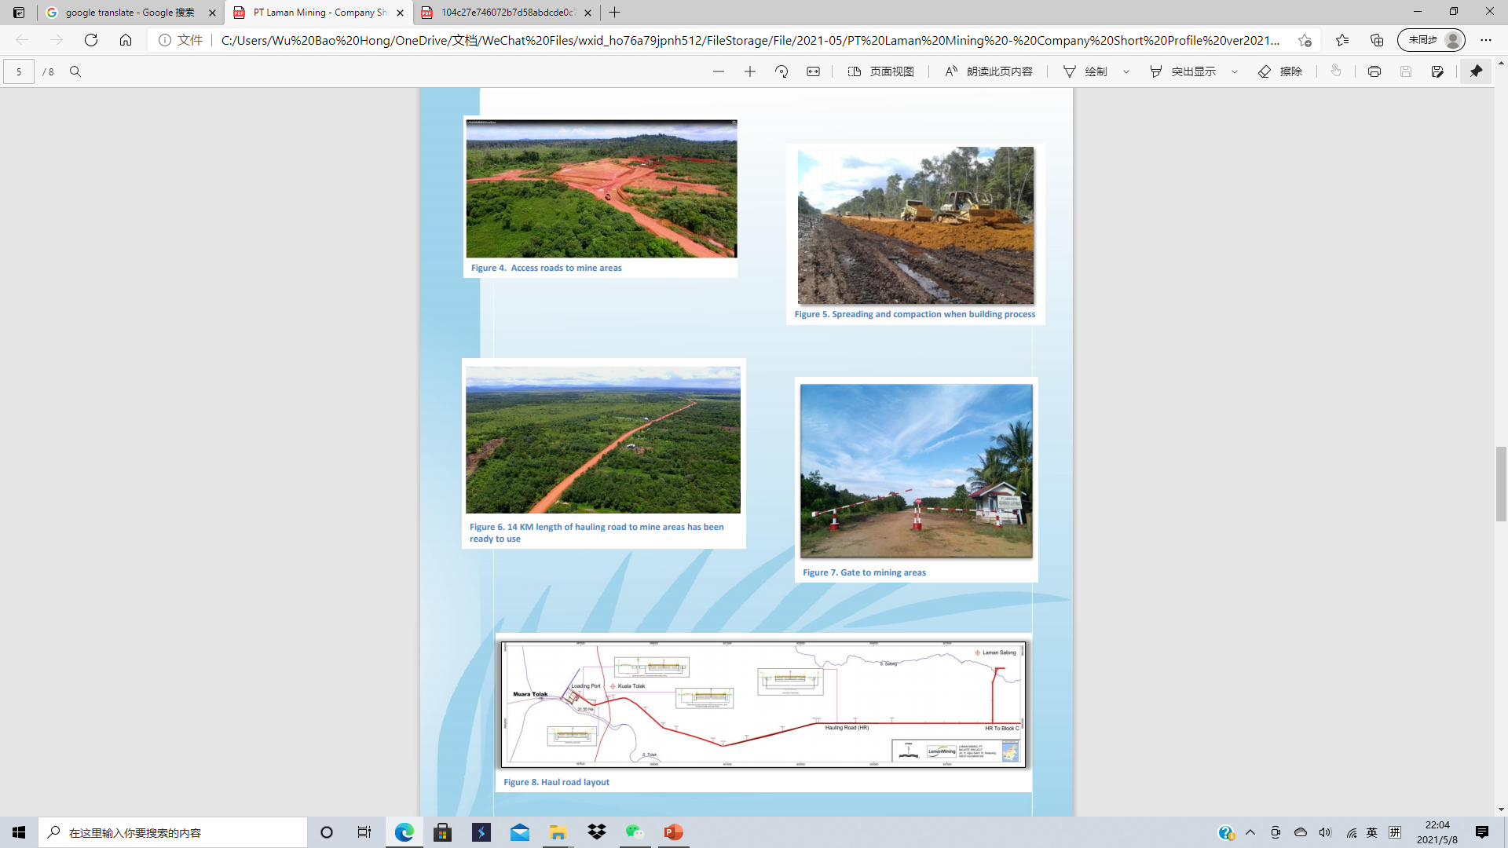
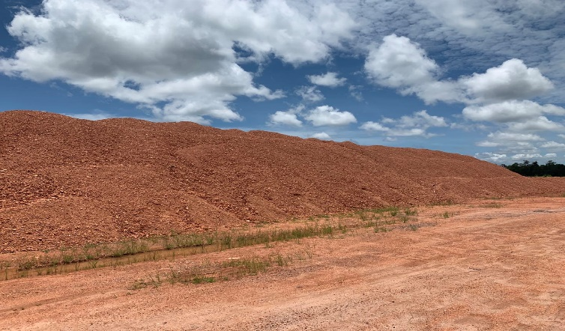
金湾国际资源
GOLDEN BAY INTERNATIONAL RESOURCES LIMITED
Initial Areas : 31,120Ha (IUP Exploration No. 217 Year 2011 & IUP Exploration No. 216 Year 2011
Retained Areas : 13,575Ha
: Combined IUP Production Permit No. 503/17/IUP-OP/DPMPTSP-C.I/2020
矿区总储量超过1亿吨，已探明地区储量已达3000万吨

Slide 14
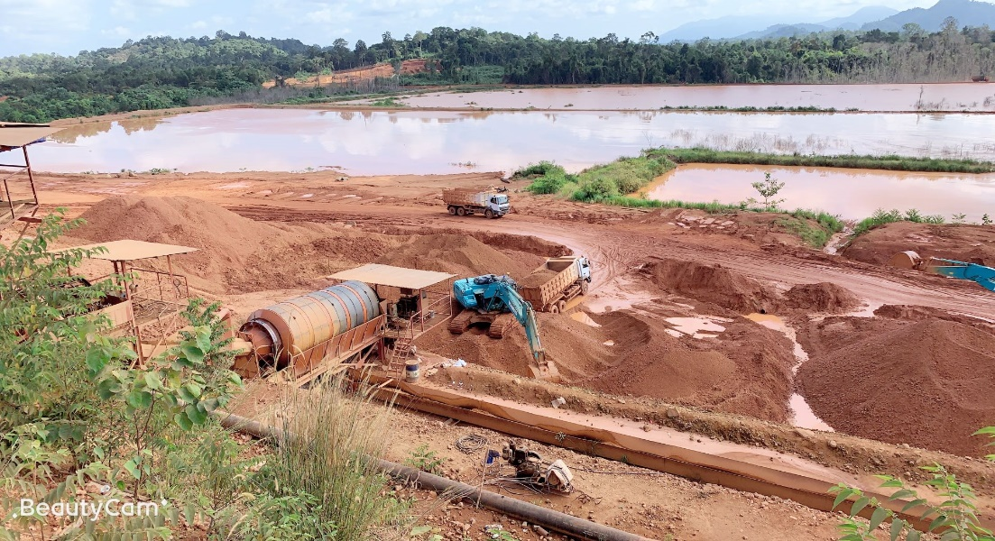
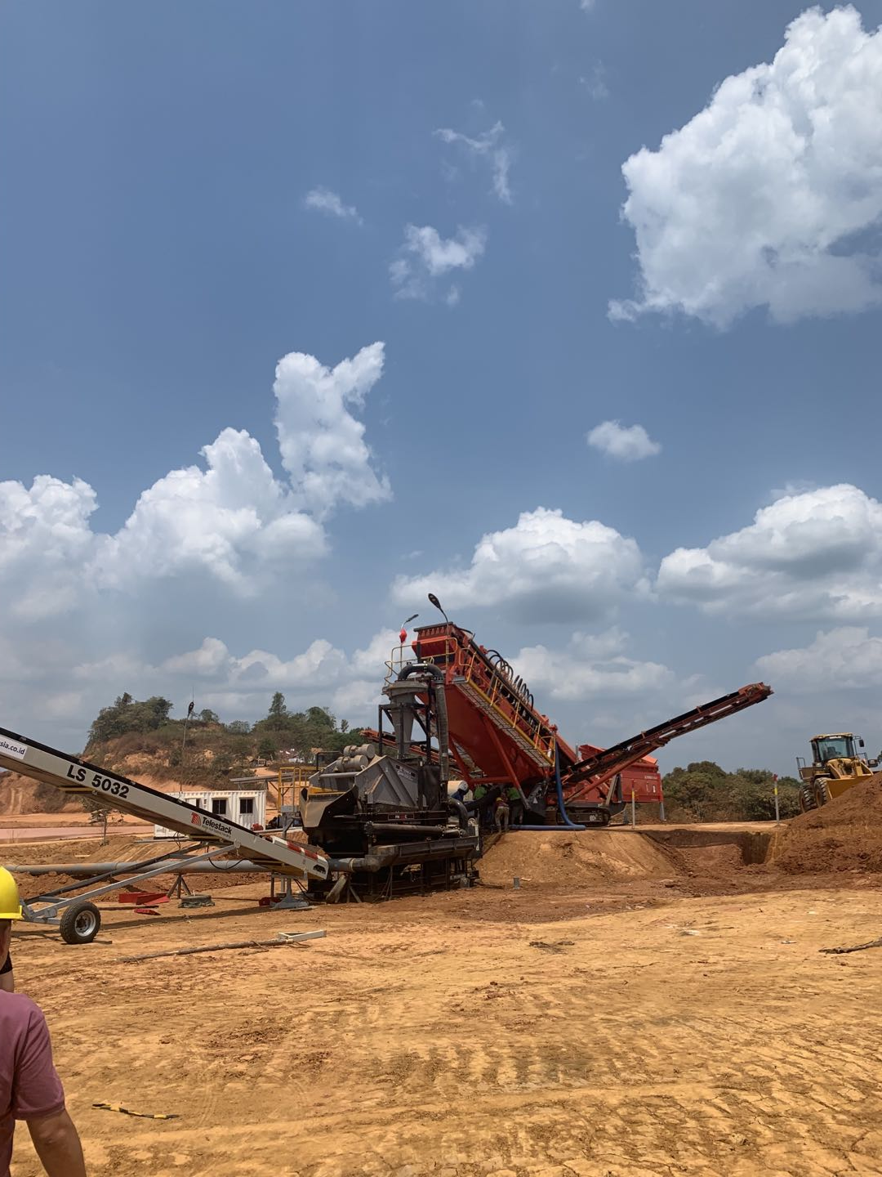
金湾国际资源
GOLDEN BAY INTERNATIONAL RESOURCES LIMITED
拉曼矿区共修建了4 台水洗设备，月生产能力达到250000吨。2台系印尼本土制造生产能力达到5000吨每天。
2台由澳洲TEREX公司制造并尤其工程师在矿山现场组装并监督生产，生产能力达到3000吨每天。
QAM矿区共修建2台水洗设备，月生产能力达到120000吨。

Slide 15
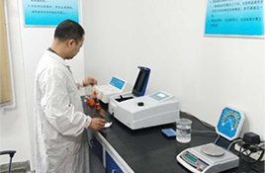
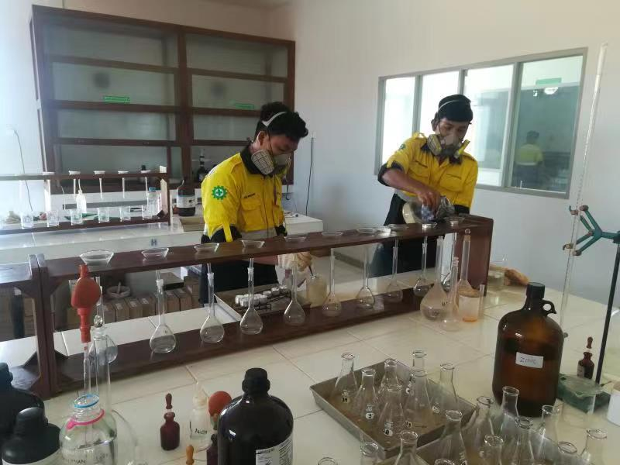
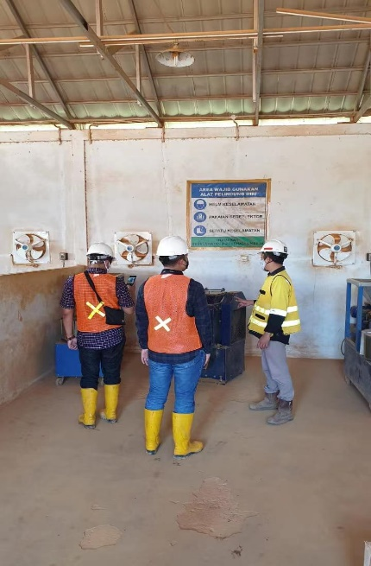
金湾国际资源
GOLDEN BAY INTERNATIONAL RESOURCES LIMITED
矿山平均品味
现已探明拉曼矿区并生产的平均品位 ：
总铝 Al2O3: 47%-48%; 有效铝 Al2O3: 42-43%
总硅 SiO2: 8%-10%; 反应硅 SiO2: 3%-4%
有效铝硅比 A/S: 13-14；
铝针铁矿：8%-9%；赤铁矿：9%-10%
高岭石：6%-7%； 石英：4%-5%
一水软铝石：小于1%
有机碳：0.105%-0.12%；全碳：0.13-0.14%
QAM矿区平均生产品味：
总铝 Al2O3: 48%-49%; 有效铝 Al2O3: 43-44%
总硅 SiO2: 6%-8%; 反应硅 SiO2: 2%-3%
有效铝硅比 A/S: 16-18；
专业的品控团队
我司化验室由中铝公司建立并派驻其工程师参与品质管理和分析，确保生产过程及到港质量的一致性。

Slide 16
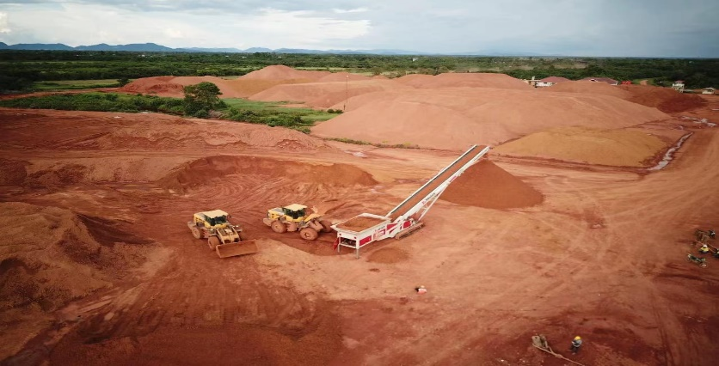
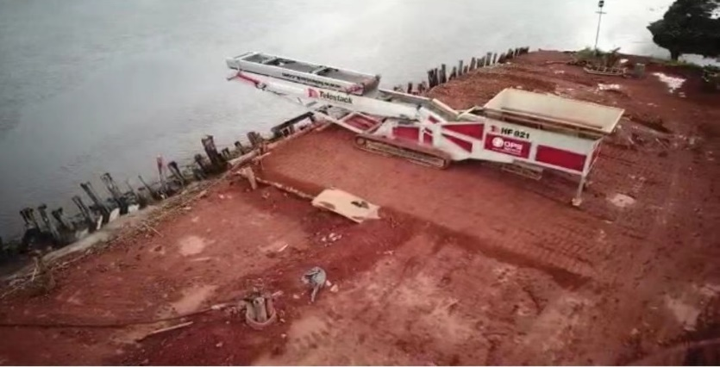
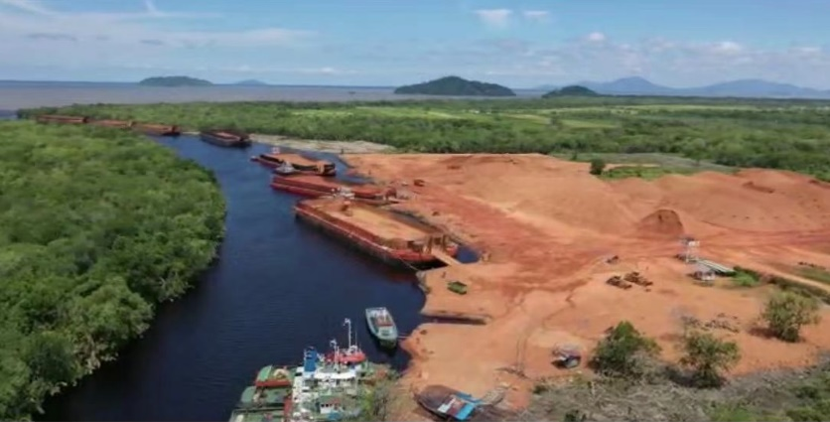
金湾国际资源
GOLDEN BAY INTERNATIONAL RESOURCES LIMITED
码头装载及驳运
在Kuala Tolak, 拉曼已经在Tolak河沿岸获得了100公顷的土地. 码头本身距离海岸线约900米。 交通部授予特殊港口许可证（Tersus），以满足驳船和运输的需要。自2020年末出口配额到期到新的配额批准的5个月时间内堆场已有存货50万吨。
四个洗涤的矿石储存区域提供至少220,000吨铝土矿并通过澳洲Terex装卸设备输送至驳船。4米深的河道可以驳运5,000吨的驳船到外海倒驳上母船。

Slide 17
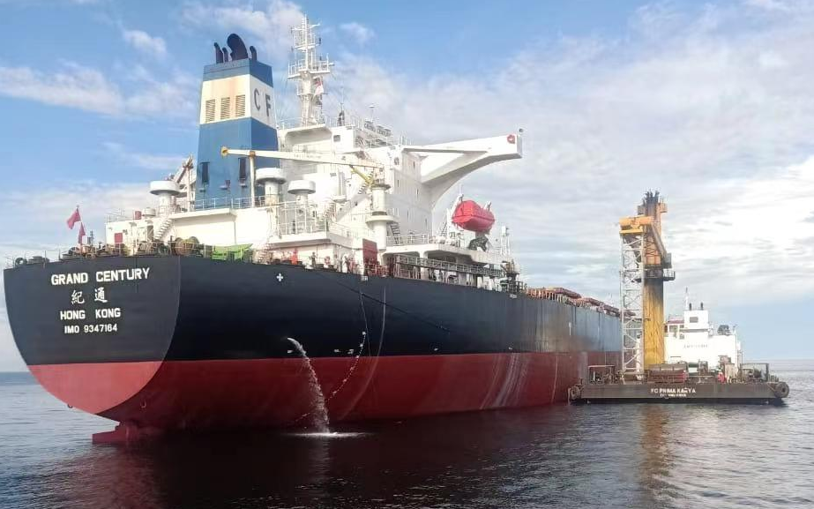
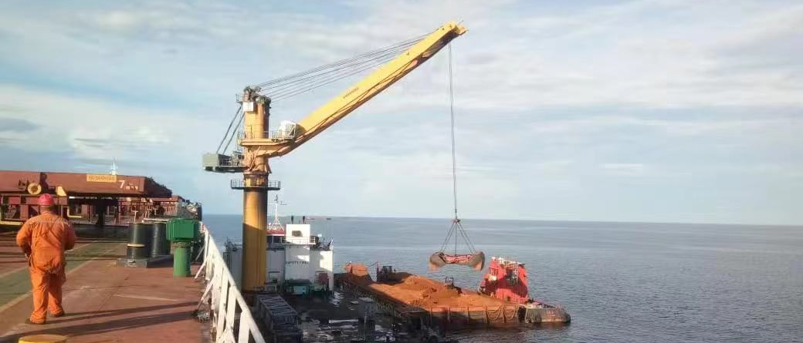
金湾国际资源
GOLDEN BAY INTERNATIONAL RESOURCES LIMITED
在Karimata海峡,从装载港到装运点的
距离约为18-25海里里程。
水深14至22可以装载最大至180000万吨
的海峡型船只。
2021年我司组建了浮吊装载设备并已投入运营以配合物流成本的控制。
装载能力可达到15000吨/天。

Slide 18
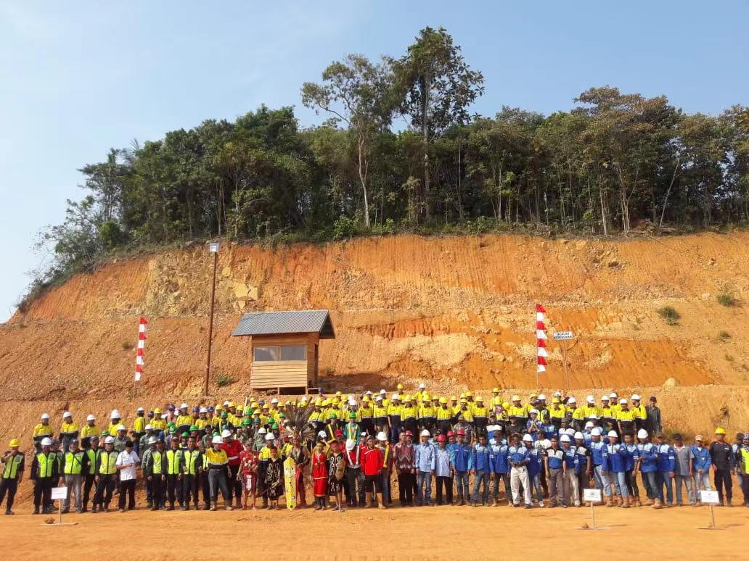
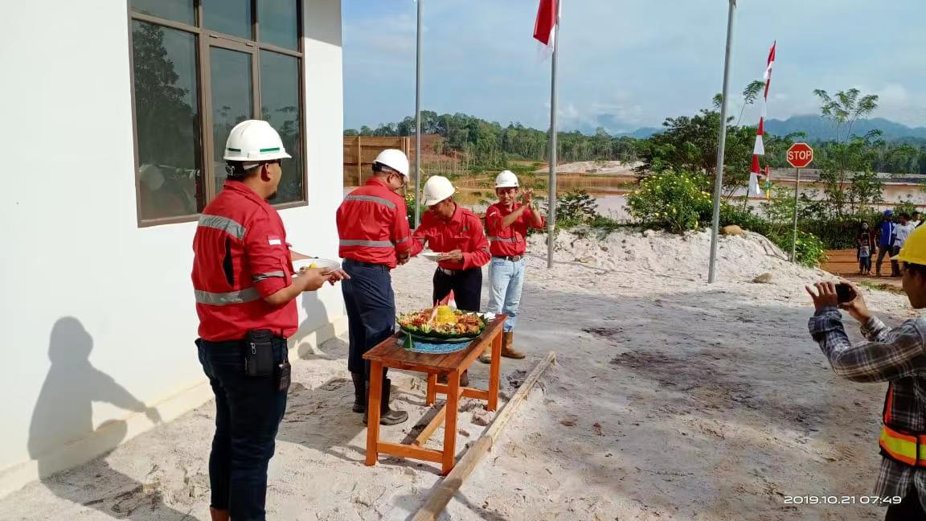
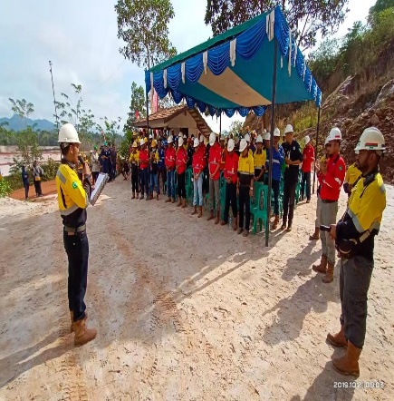
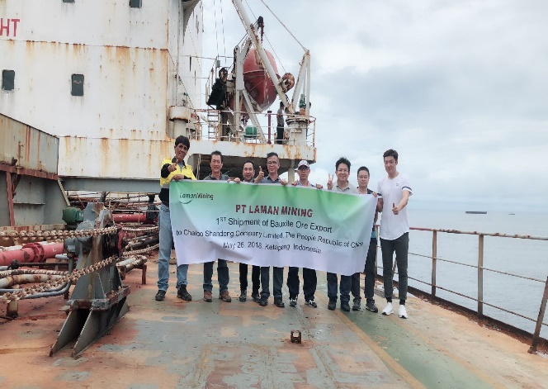
金湾国际资源
GOLDEN BAY INTERNATIONAL RESOURCES LIMITED
员工的归属感
凝聚不同种族员工的归属感及对企业文化的认同，企业文化的有效传播就是靠着员工的归属感。
员工的荣誉感
赋予员工的荣誉感，荣誉感是鞭策每位员工学习和贡献的动力，形成更积极向上的工作氛围。
员工的责任感
加强员工的责任感，有责任感的员工，工作时会更加认真有效，极大地提高了企业运作的效率。
员工的成就感
实现员工的成就感，企业前进的每一步，都会成为员工的成就感，因为每一步都包含着他们的汗水。

Slide 19
金湾国际资源有限公司
谢谢观看

